Slide 1
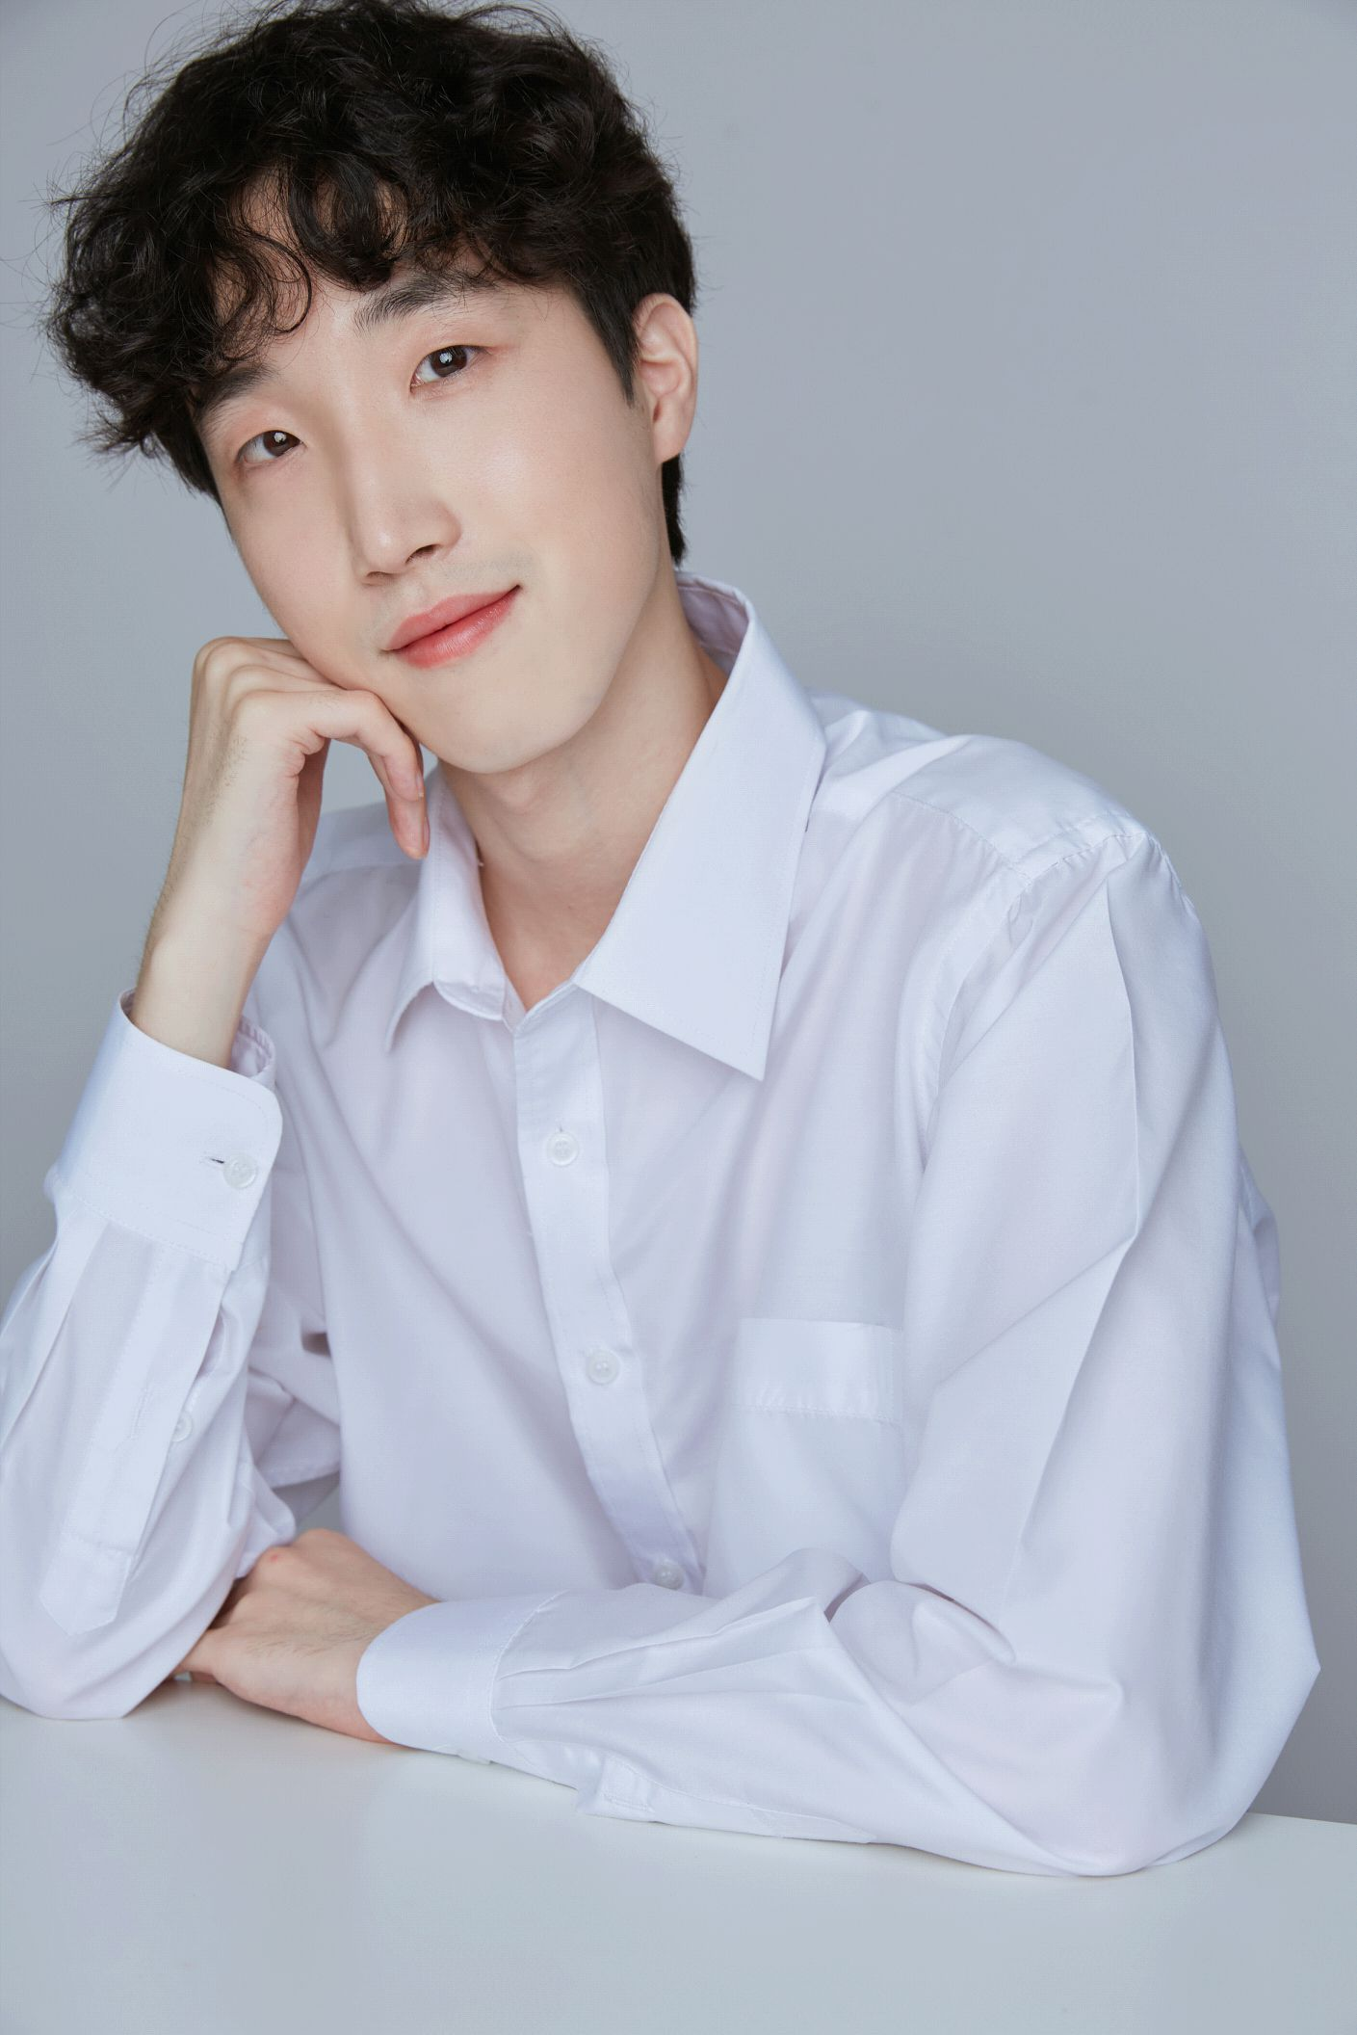
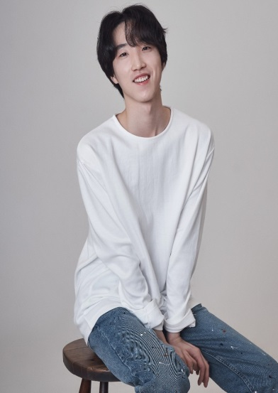
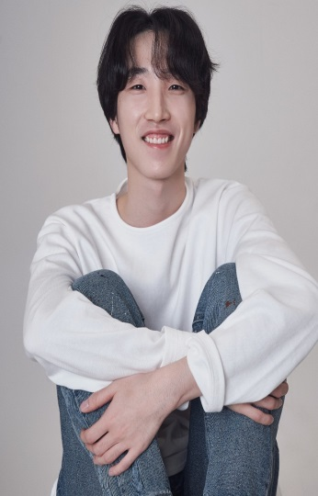
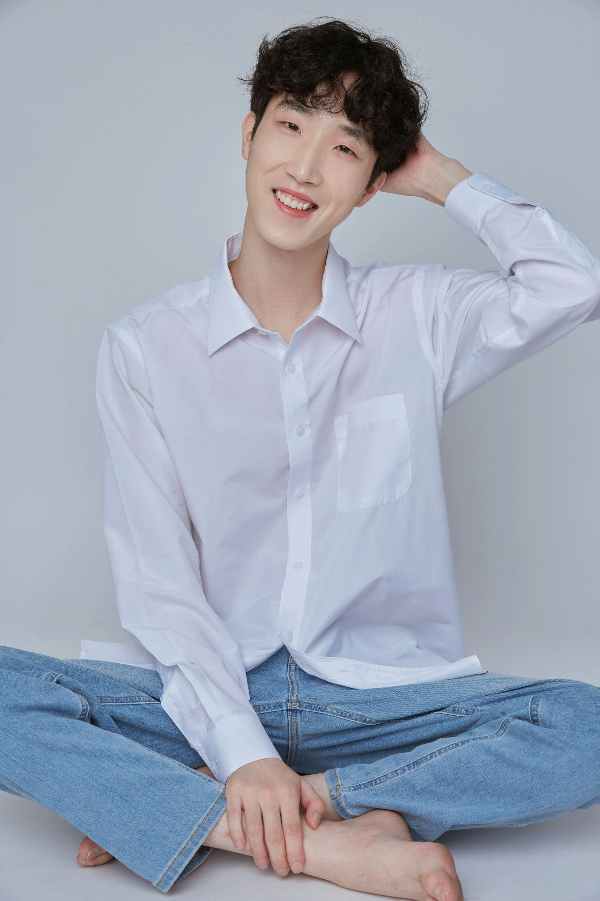
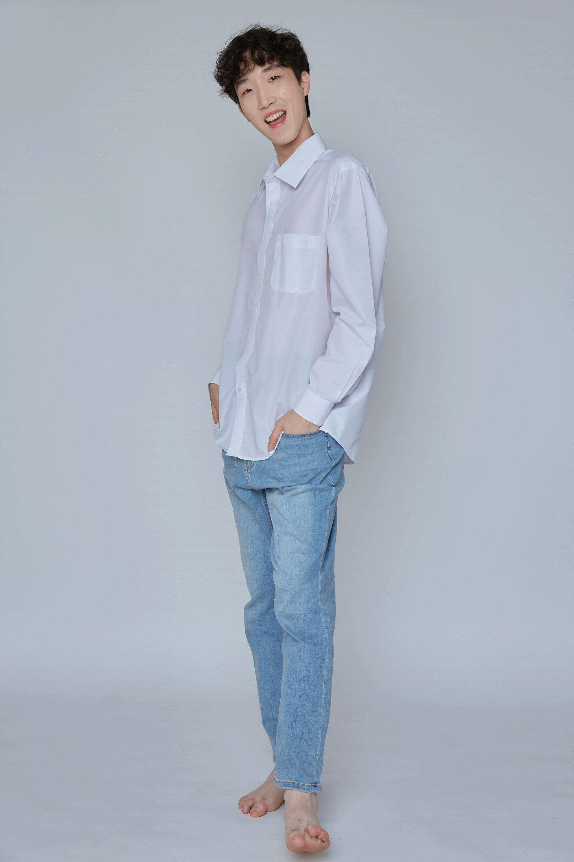
하 범 수
Instagram.com/hbs_love
생년월일
키/몸무게
학력
1997년 6월 29일
172cm / 50kg
서종예 연기과
특기
연락처
이메일
<뮤지컬댄스, 방송댄스)
010 5955 6543
beomsu6543@naver.com
연극
수상경력
2017- <h-star페스티벌
연극 아마데우스 대상…
<12인의 성난 사람들> 9번배심원 역
<불생가-강각방애편> 장대오 역
<지하인간> 웨이터 역
<어린왕자> 어린왕자 역
<악어> 사비치 역
<별의별fm> 아들 역
<이강백전 파수꾼+셋> 운뱌인 역
<단편영화>
얼룩

